Slide 1
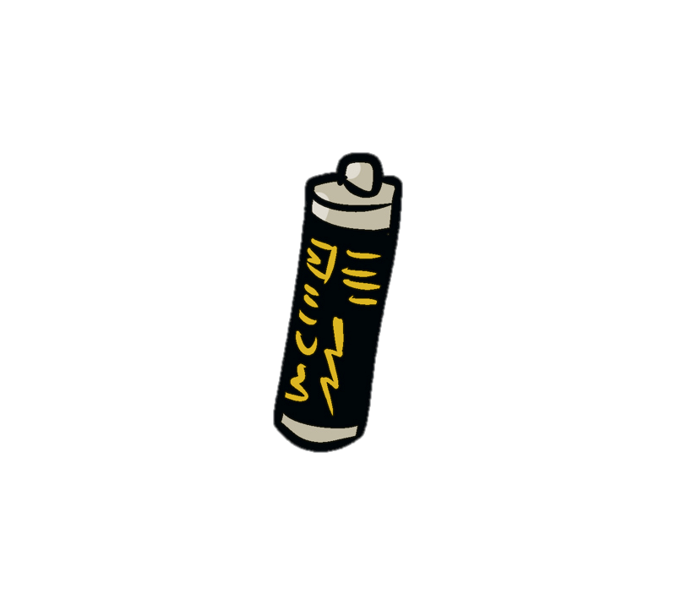
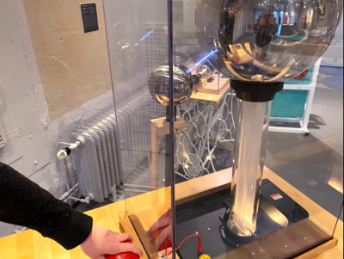
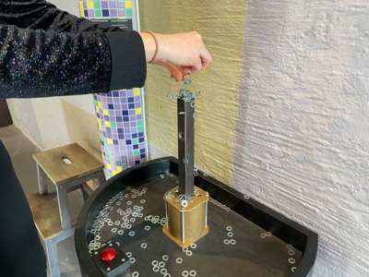
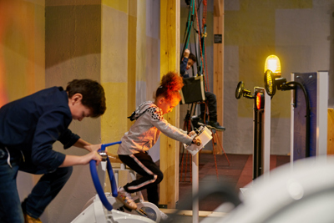
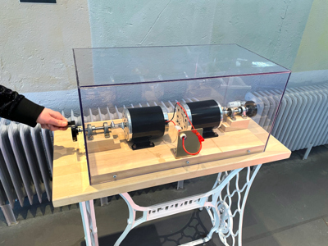
El och magnetism 4-6
El och magnetism 4-6
Hitta Blixtskaparen (Plan 1).
Tryck på den röda knappen som laddar upp de båda kloten. När laddningsskillnaden är tillräckligt stor så sker en urladdning. Det kan kännas som en stöt, synas som en blixt eller låta som en smäll. Vad kallas begreppet?
Prata om när ni vid något tillfälle upplevt detta fenomen.
Hitta Elektromagneten (Plan 1).
Försöka att fästa så många skruvar och metallbrickor mot järnstaven som möjligt.
Elektromagneter är inte som permanentmagneter. Hur skulle du beskriva likheter och skillnader?
El och magnetism 4-6
El och magnetism 4-6
Hitta Generator-Motor (Plan 1)
Se till att den röda sladden sitter i kontakten. Prova att veva på först den ena och sedan den andra veven. Vad händer?
Koppla ur den röda sladden och prova att veva igen. Vad händer nu?
En generator omvandlar rörelseenergi till elektrisk energi. En motor omvandlar energi (kemisk eller elektrisk) till rörelseenergi.
Vilken är motor och vilken är generator?
Hitta Energicyklarna. (Plan 1).
Cykla på cyklarna tills lamporna lyser.
Varifrån kommer elektriciteten som får lamporna att lysa och föremålen att röra på sig?

Slide 2
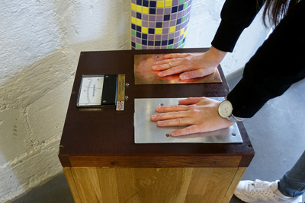
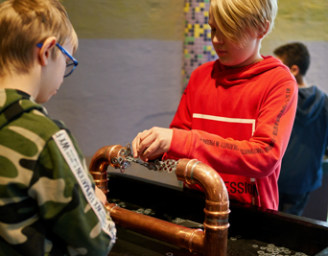
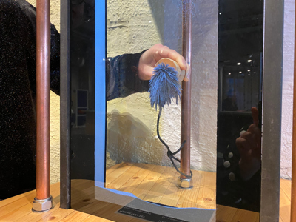
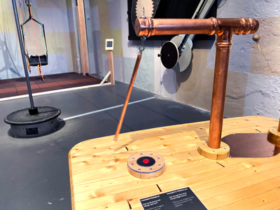
El och magnetism 4-6
El och magnetism 4-6
Hitta Handbatteriet (Plan 1).
Lägg den ena handen på aluminiumplattan och den andra på kopparplattan. Vad visar mätaren?
Varför ger inte mätaren utslag om du inte håller en hand på vardera platta?
Vad händer om ni ställer er i ring och håller hand där första och sista person håller en hand på varsin platta?
.
Hitta Magnetbron (Plan 1).
Bygg en bro av metallbrickor mellan de två magneterna.
Metallbrickorna i sig kan inte fästa vid varandra. Hur kan du förklara att du kan bygga en bro av dem mellan två magneter?
El och magnetism 4-6
El och magnetism 4-6
Hitta Magnetpendeln (Plan 1).
Sätt lite fart på pendeln. Beskriv hur pendeln rör sig.
I experimentets pendel finns det en magnet och i bordet finns det en magnetring. En magnet har alltid en sydpol och en nordpol. Lika poler stöter bort varandra och olika poler dras mot varandra.
Vad kan du säga om magneternas poler?
Hitta Magnetfältet (Plan 1)
Kring magneter finns ett osynligt magnetfält. Du kan se hur de ser ut med hjälp av järnfilspån som lägger sig efter magnetfältets fältlinjer.
Fånga upp de små järnfilspånen med magneten och beskriv hur de formar sig i magnetfältet.

Slide 3
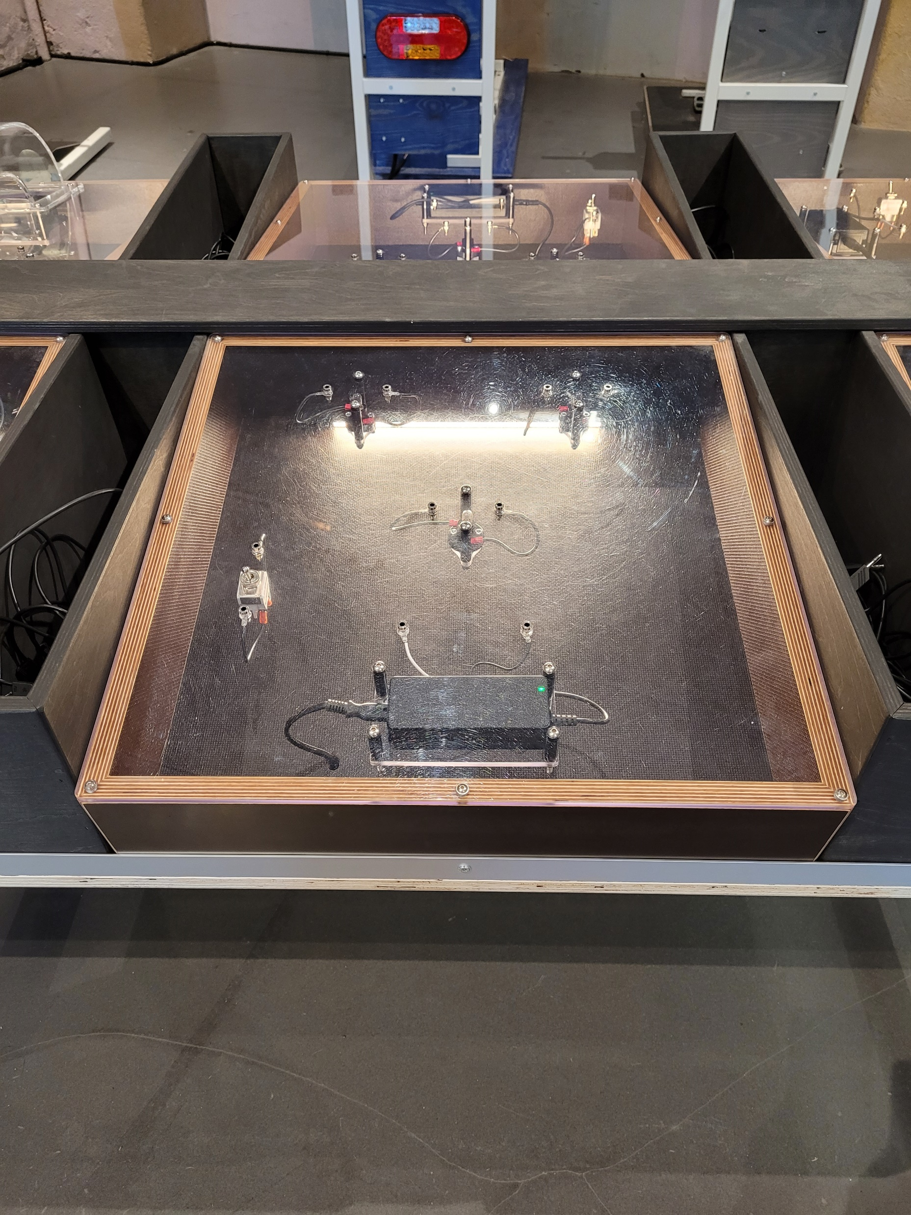
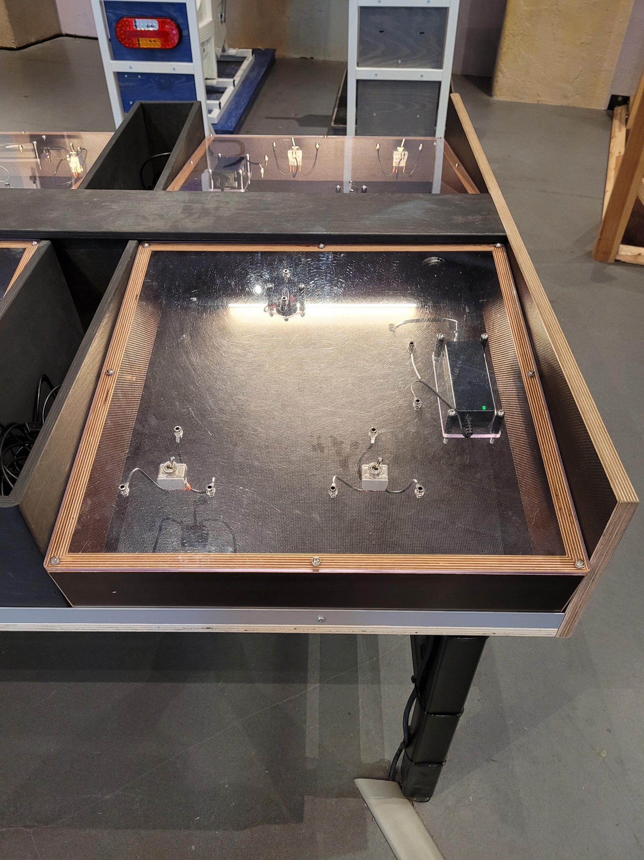
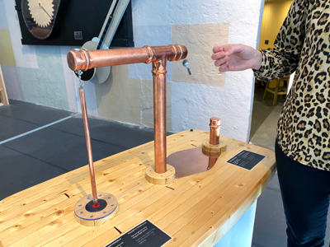
El och magnetism 4-6
El och magnetism 4-6
Koppla kretsar - Sluten krets och strömbrytare (Plan 1)
Koppla en krets så att minst en lampa lyser.
Koppla in en strömbrytare i kretsen.
Vad krävs för att lampan ska lysa?
Koppla kretsar - Serie- och parallellkoppling (Plan 1)
Koppla först ihop de tre lamporna i en serie-koppling.
Koppla sedan ihop två och en lampa i en parallell-koppling.
Hur lyser lamporna? Jämför!
El och magnetism 4-6
El och magnetism 4-6
Koppla kretsar - Trappkoppling (Plan 1)
Koppla in lampan och strömbrytarna så att du kan tända och släcka lampan oavsett vilken strömbrytare du använder.
Hitta Svävande skeden (Plan 1)
I kopparrörets ände sitter en stark permanentmagnet. Håll i skeden och för den mot magneten. Vad händer med skeden?
Hur skulle du förklara det som händer?

Slide 4
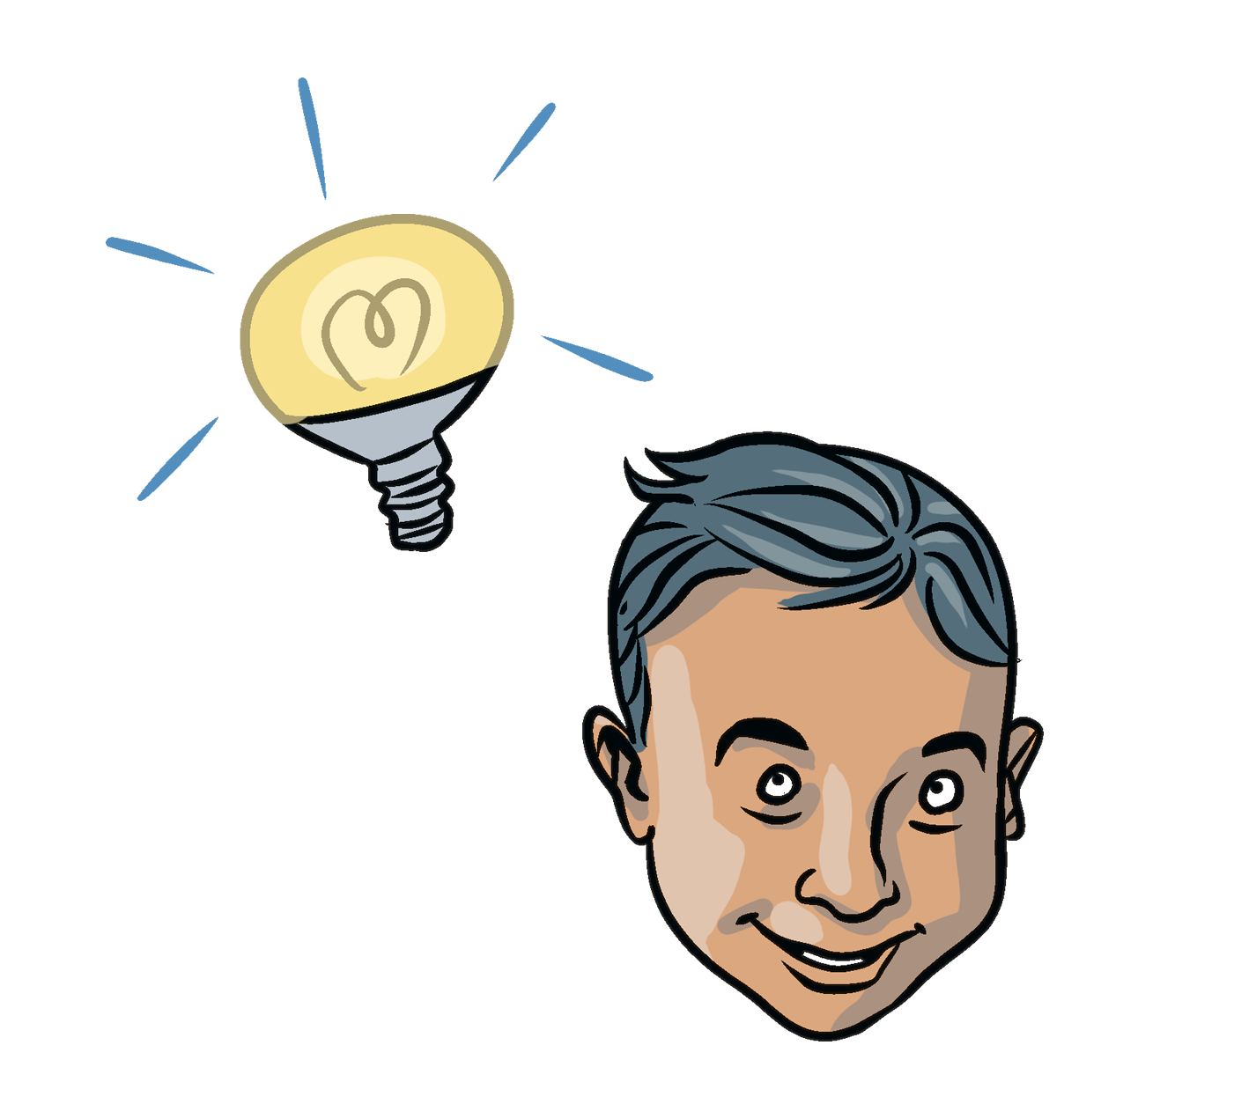
El och magnetism 4-6
El och magnetism 4-6
Välj ditt favoritexperiment som handlar om El och Magnetism.
Vad heter experimentet? Hur ser experimentet ut? Vad ska man göra i experimentet? Vad kan man lära sig av experimentet?
EGEN FRÅGA/UNDERSÖKNING:
El och magnetism 4-6
El och magnetism 4-6
EGEN FRÅGA/UNDERSÖKNING:
EGEN FRÅGA/UNDERSÖKNING:

